Slide 1
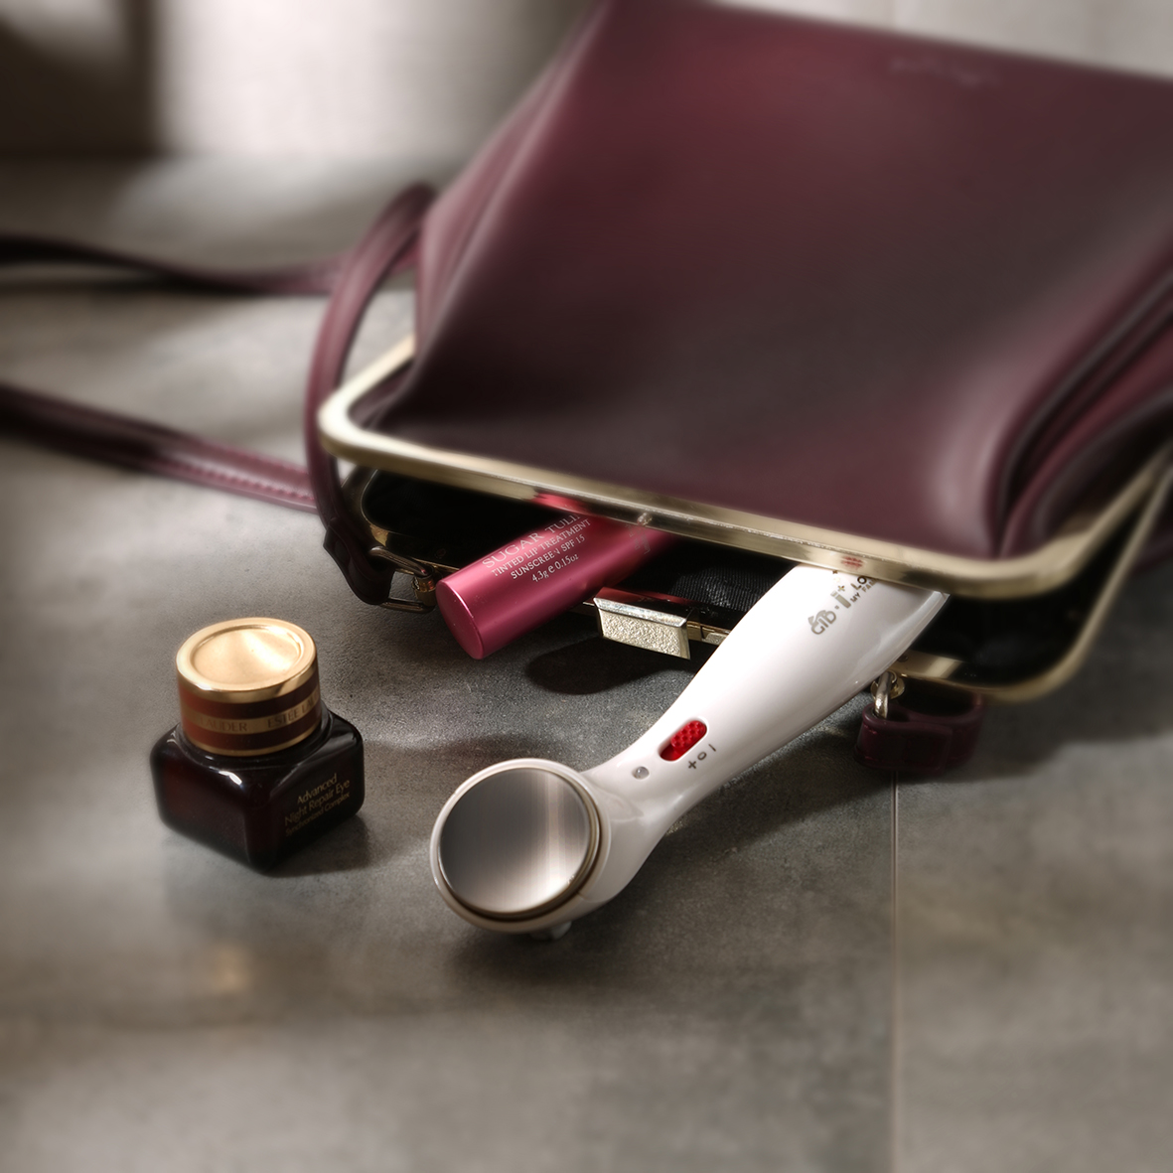
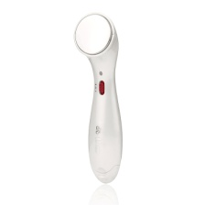

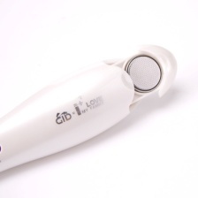
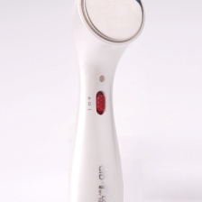
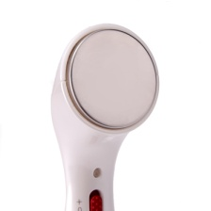
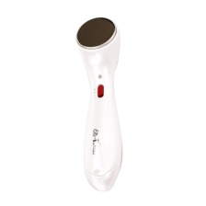
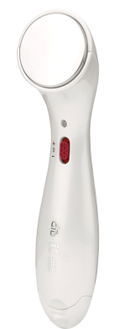
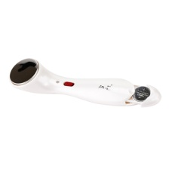
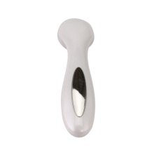
订购品
市场参考价：118.00
批发价：40.00
GD-E006V
爱家 离子美颜仪
产品参数 ：0.1W
装箱明细 ：50pcs/箱
包装尺寸 ：7.5×3.5×18cm
功能简介：
·祛皱
·消除眼袋，浮肿
·缓解疲劳
·亮白肌肤

